Slide 1
UTILISER LES ESTIMATIONS DES RAPPORTS NATIONAUX
ONUSIDA | Décembre 2020
Estimations 2021 relatives au VIH
Keith Sabin
Conseiller principal — Épidémiologie
ONUSIDA, Genève, Suisse
Notes:
Bonjour, je m’appelle Keith Sabin. Je travaille à l’ONUSIDA à Genève dans le département des Informations stratégiques.
Je vais passer les cinq prochaines minutes à discuter de l’utilisation des estimations dans les rapports nationaux.
Pourquoi ? Parce que le processus d’estimation ne consiste pas à faire un rapport aux Nations unies. Faire un rapport à l’ONU, c’est bien, mais ce n’est pas l’utilisation la plus importante de ces données. L’utilisation la plus importante se fait chez vous avec votre programme national de lutte contre le sida et le Ministère de la Santé où les données peuvent répondre à des questions programmatiques importantes.

Slide 2
Mettre les données en pratique
Le processus d’estimation est vieux de près de deux décennies
Il continue parce qu’il est utile et qu’il appartient au pays
Des résultats produits par les pays pour les pays
L’ONUSIDA facilite le processus de manière aussi transparente que possible
(Voir www.epidem.org pour toutes les informations sur le développement de modèles)
Il ne s’agit pas d’estimations de l’ONUSIDA,
ce sont les estimations de votre pays !
Notes:
Nous avons confiance dans ces résultats. Le processus a mûri au cours des 20 dernières années, passant de quelques personnes à Genève essayant de donner un sens à toutes les données qu’elles pouvaient trouver, à un processus qui permet à environ 170 équipes de pays de produire leurs propres estimations nationales (et infranationales) à l’aide d’un modèle transparent.

Slide 3
Les estimations sont essentielles à l’amélioration des programmes
Notes:
Maintenant que vous avez revu votre modèle, vérifié vos entrées, triangulé les résultats, reçu l’approbation des autorités nationales, il est temps de partager les résultats avec tous les intéressés concernés. Si les résultats ne sont pas partagés, alors votre temps et le nôtre n’ont pas été bien utilisés.

Slide 4
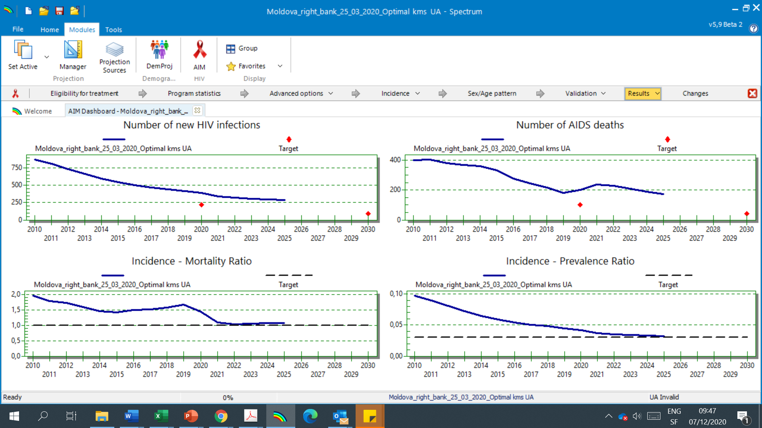
Mettre les données en pratique : Comment faisons-nous ?
Estimations
Estimations
Estimations
Estimations
Notes:
Faites savoir aux planificateurs des programmes nationaux que vous êtes sur la bonne voie, ou sur le point de l’être et, en établissant un lien avec d’autres données, indiquez ce qui peut être fait pour améliorer la situation.

Slide 5
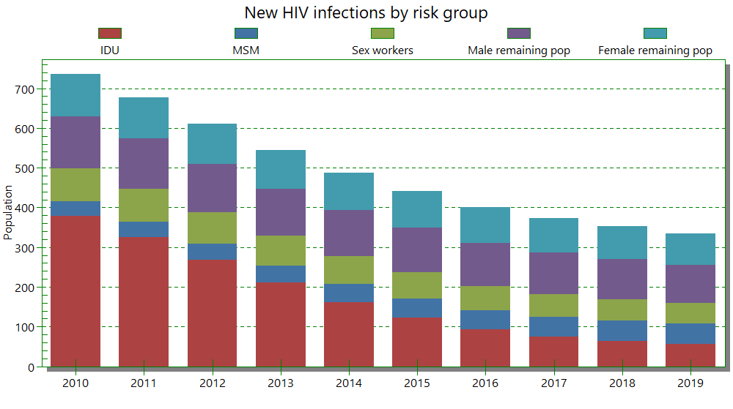
Mettre les données en pratique : Quels sont les réussites et les défis ?
Notes:
Faites savoir aux principaux intéressés de la communauté que les nouvelles infections sont en baisse dans leurs communautés. Établissez un lien avec d’autres informations pour suggérer comment nous pourrions accélérer les diminutions.

Slide 6
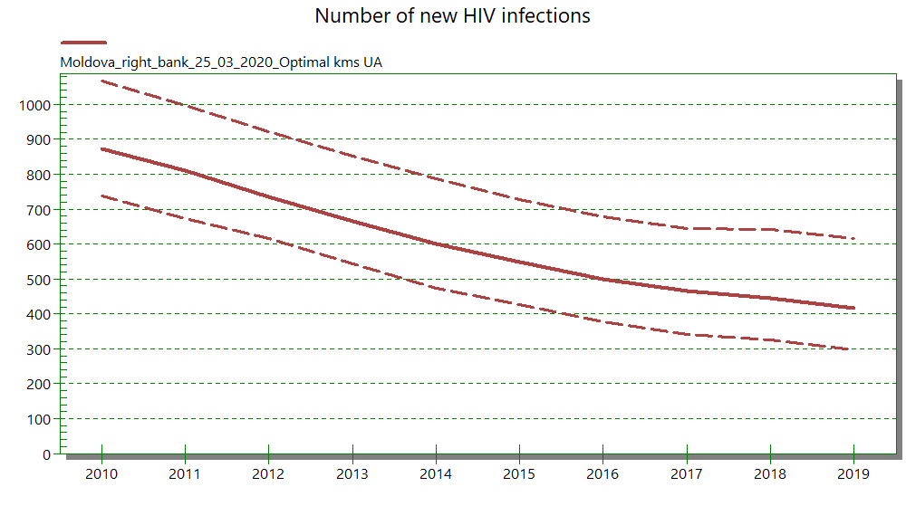
Mettre les données en pratique : Utilisez toujours des limites de plausibilité
Estimations
Rapportez toujours des chiffres arrondis
400 [300, 600]
Notes:
Il est très important de présenter les données correctement. Incluez toujours des limites de plausibilité pour démontrer l’incertitude associée aux estimations. Arrondissez toujours l’estimation ponctuelle et les limites, encore une fois pour démontrer que nous n’avons pas une connaissance parfaite et nous le reconnaissons.

Slide 7
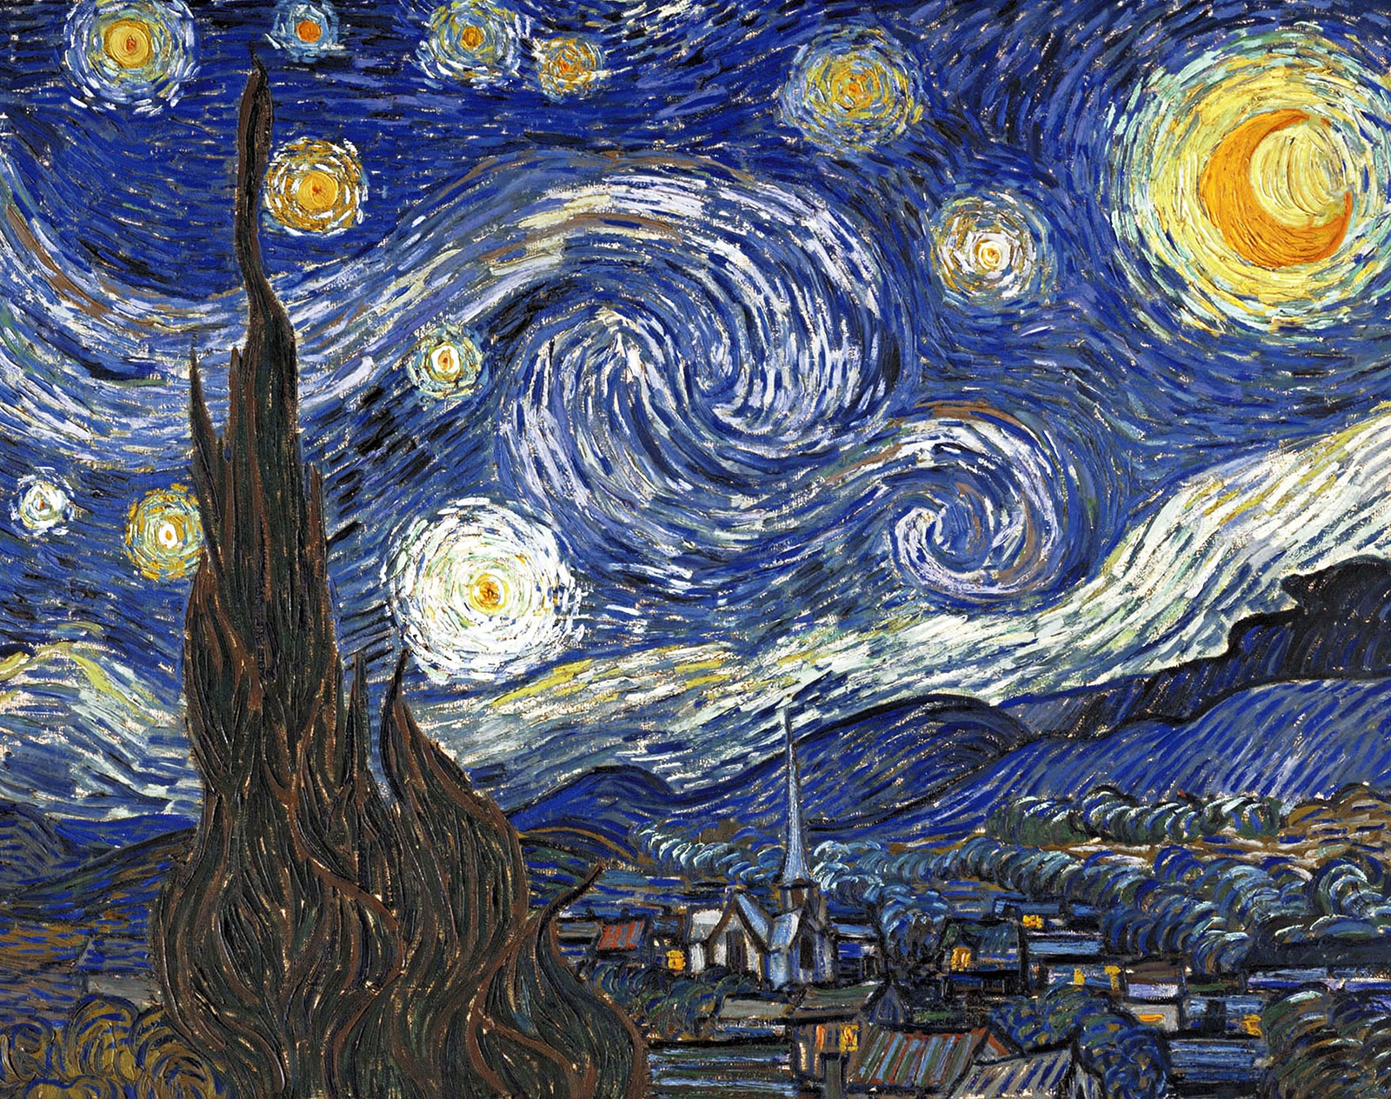
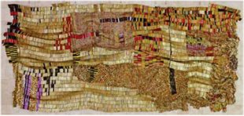
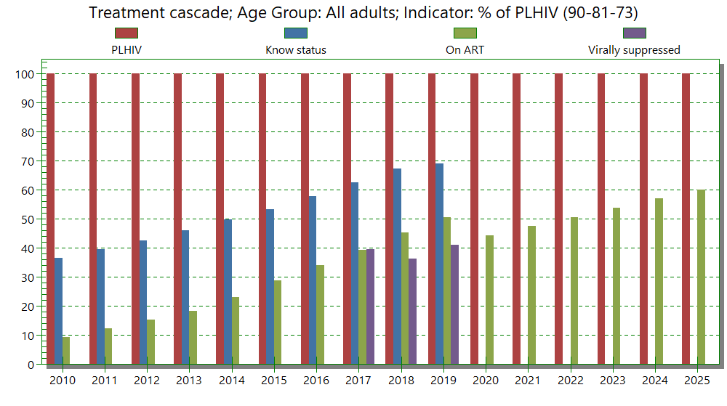
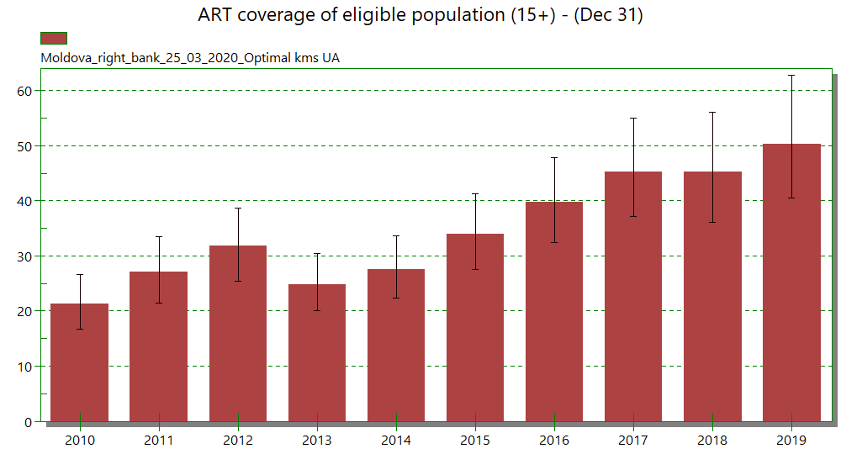
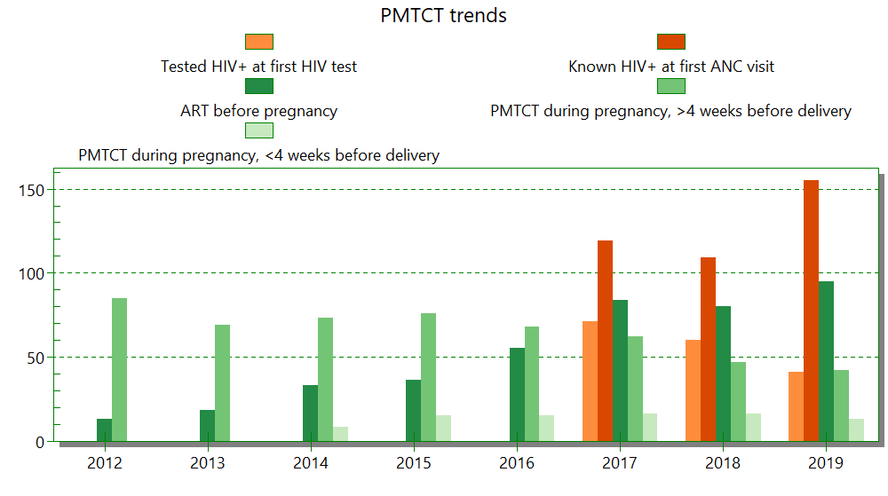
Soyez créatif
Explorez les domaines du programme qui pourraient être améliorés afin de créer une base probante permettant de cibler les efforts d’amélioration
Pourcentage
Notes:
Racontez une histoire avec vos données. Par exemple, nous constatons une augmentation de la couverture du TAR au cours de la dernière décennie, mais les augmentations ont ralenti au cours des deux dernières années. Nous pouvons le constater dans nos données sur la PTME. Disposons-nous d’autres sources de données qui peuvent expliquer ce qui se passe ?
Spectrum fournit de nombreux résultats qui intéresseront les différents intéressés. Toutefois, vous pouvez également exporter les résultats vers Excel ou des programmes similaires et générer des graphiques attrayants. Vous pouvez trianguler plusieurs indicateurs pour raconter une histoire.

Slide 8
Comment citer les données dans votre rapport
Estimations [Nom du pays] Spectrum 2021
Notes:
Enfin, ce sont vos données, vos estimations, votre modèle. Attribuez-en vous le mérite et citez-les comme tels.

